Slide 1
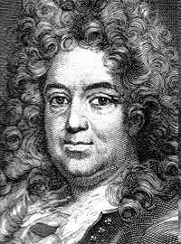
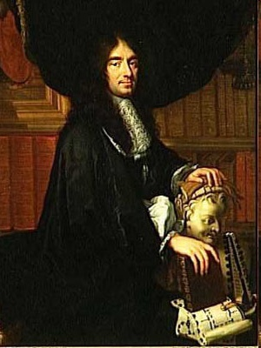
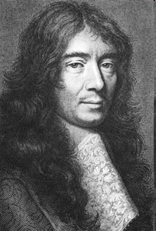
Шарль Перро Алепова М.А. (для работы с детьми старшего дошкольного возраста)

Slide 2
Основная цель нашей работы – формирование будущего большого читателя, культурно образованного человека. Задачи: Закрепить знания детей о творчестве Шарля Перро. Развивать мышление, память, воображение, речь, внимание, сенсорику. Прививать любовь к литературе, терпеливость, сострадание, трудолюбие.

Slide 3
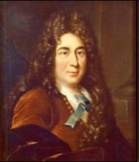
Ребенок становится человеком не сам по себе, а лишь общаясь со взрослыми, перенимая у них не только умение ходить, разговаривать, обслуживать себя, но и нравственные нормы. И величайшим счастьем становится для него встреча в пору детства со сказкой и сказочником, цель жизни которого, как писал К.И.Чуковский, воспитывать в человеке человечность – эту дивную способность человека волноваться чужими несчастьями, радоваться радостями другого, переживать чужую судьбу как свою. Итак, расскажем об одном из этих чародеев… Шарль Перро – французский поэт и критик 17 века, родился в семье чиновника в 1628 году. Опробовав перо в жанре поэм, диалогов и теоретических трактатов, направленных против классицизма, Перро написал ряд блестящих сказок, которые положили начало французской литературной сказке. Как один из талантливых основоположников литературной сказки, он стал классикой детской литературы. Всего Шарлем Перро было создано 11 сказок, из них 8прозе и 3 в стихах.

Slide 4
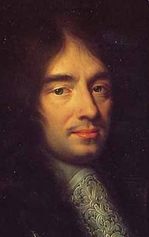
Границы трагического им четко обозначены. Синяя борода точит нож, чтобы убить жену. Еще минута, и она погибнет. Но появляются ее братья, храбрые рыцари, и спасают сестру… Кипит вода в котле, людоед хочет сварить и съесть мальчика с пальчик вместе с братьями, но детям удается убежать…И невольно возникает вопрос: «А нужны ли детям такое потрясение, такая трагедия, пусть и со счастливым концом? Наверное, нужно. Ведь сказка рождает не страх, а совсем иное чувство – сострадание. И вспоминаются удивительные слова Достоевского: «Сострадание есть главнейший, и, может быть единственный закон бытия человечества.>>

Slide 5
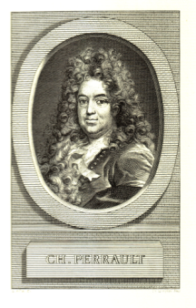
Автор прибегнул к мистификации, не решившись выступить, открыто как создатель произведений «низкого жанра», и подписал первое издание именем своего сына – Перро д, Арманкур – и от его имени обратился с посвящением к юной племяннице Луи 14 Елизавете – Шарлотте Орлсанской. Многие поучения в сказках вытекают из «программы воспитания» девочек – будущих придворных дам, а также мальчиков – будущих кавалеров двора. На бродячие сюжеты французского фольклора, Перро придавал им аристократическую галантность и буржуазный практицизм. Самым важным элементом для него была мораль, поэтому он завершал каждую сказку стихотворным нравоучением. Вспомним, стихотворное «поучение», в котором подобно остальным сказкам у Перро оканчивается «Кот в сапогах»:

Slide 6
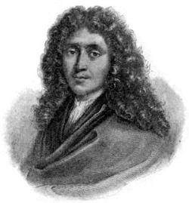
Премило украшает детство Довольно крупное наследство, Сынку врученное отцом. Но кто наследует умелость, И обходительность и смелость - Вернее будет молодцом.
Если мысленно вспомнить все сказки Перро, поразмыслить, то можно прийти к мысли: Перро подарил нам подлинные сказочные трагедии. Дело в том, что писатель, как считает А.Шаров, был убежден: трагедии – сказки необходимы для детской души. Только они не могут, не должны оканчиваться смертью героев хотя бы потому, что за детством следует не смерть, а взрослость, за взрослостью – старость, за старостью – отдаленно, нереально и непостижимо для ребенка – смерть.

Slide 7
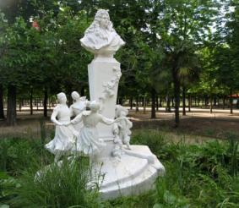
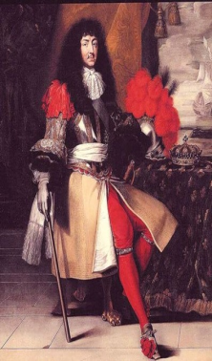
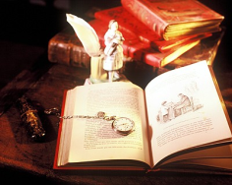
Биография Шарля Перро для детей
Очень-очень давно во Франции в семье чиновника родился теперь широко известный во всём мире сказочник Шарль Перро. Он получил юридическое образование и стал
влиятельным человеком при дворе. Шарль Перро начал писать
сказки в пожилом возрасте. Всего Шарлем Перро было создано
11 сказок. С некоторыми мы уже знакомы: «Спящая красавица»,
«Феи», «Красная шапочка», «Синяя борода», «Кот в сапогах»,
«Золушка», «Рике с хохолком», «Мальчик с пальчик», «Ослиная
шкура», «Смешные желания», «Гризельда».Все они основаны на
фольклорных сюжетах.
Сказки писателя учат терпению, трудолюбию,
состраданию, хорошим манерам. Именно хорошие манеры открывают
двери во все дворцы, во все сердца. Кот без сапог – всего лишь кот, а
в сапогах – приятный собеседник и ловкий помощник, за свои услуги
хозяину заслуживший покой и богатство. Герои сказок Шарля Перро
встречаются в произведениях других писателей и композиторов. Сюжет сказки
«Спящая красавица» использовали А.С.Пушкин, П.И.Чайковский,
С.С.Прокофьев написал балет «Золушка». На основе сказок «Красная
шапочка», «Кот в сапогах» написаны пьесы, поставлены спектакли.
Сказки Ш. Перро читали вашим родителям их бабушки и дедушки и мы надеемся
что вы тоже будете читать их своим детям и внукам, потому что они написаны
доступным языком, эмоциональны, интересны, поучительны и их герои
станут вашими друзьями.

Slide 8
ЛИТЕРАТУРНЫЕ ИГРЫ

Slide 9
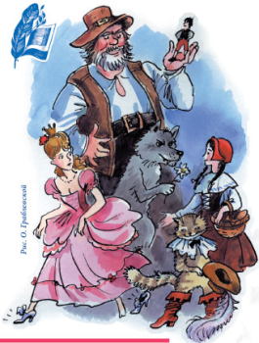
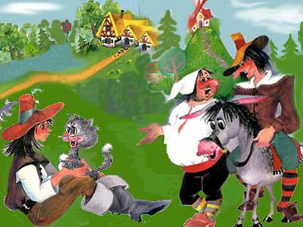
Сейчас мы узнаем, кто самый внимательный?!
1
2
3
4
5
6
7
8
9
КРОССВОРД
Ответь на вопросы кроссворда!

Slide 10
Вопросы для кроссворда
1.Чем уколола руку спящая красавица?
2.Кто хотел съесть Красную Шапочку?
3. Сколько волшебниц было на крестинах у Спящей Красавицы?
4. Что несла Красная шапочка бабушке?
5. Где спала Золушка?
6. Из чего крёстная сделала карету для Золушки?
7. Что обронила Золушка на балу?
8. Что получил в наследство старший сын мельника?
9. Сколько детей было у дровосека из сказки “Мальчик с пальчик”?

Slide 11
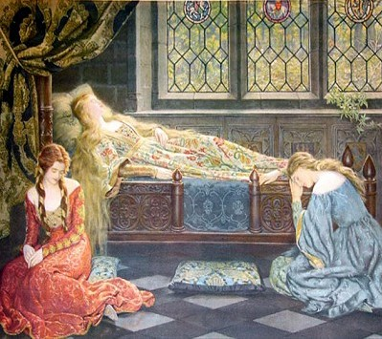
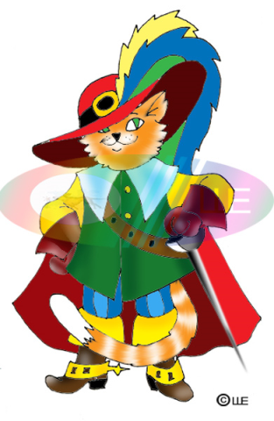
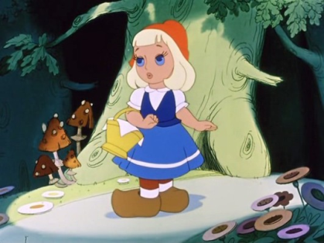
Загадки
Пушистый комочек,
Ростом с кусточек,
В сапогах щеголяет,
Хозяина выручает!
Лежит девица в светлице.
Принц придёт – она оживёт.
Девочка с корзинкой
по лесу идёт.
Бабушке любимой
гостинцы несёт.
Подумай и ответь
для самых сообразительных

